Slide 1

대구 맛집 조회 시스템
팀 - 앉아써 [이현오, 장광수, 정인혁, 최효정]

Slide 2
목차
1
프로젝트 개요
2
팀 소개
3
구성원 소개
4
프로젝트 수행절차
5
프로젝트 수행결과
6
자체 평가의견

Slide 3
프로젝트 개요

Slide 4
프로젝트 개요
대구 맛집 조회 시스템
대구광역시에서 맛집으로 보증하는 데이터만 추출하여
사용자가 즐겨찾기한 맛집을 개인화 하여 관리하기 위함.
프로젝트 개발환경
Visual studio, mssql

Slide 5
팀 소개

Slide 6
팀 소개
- 앉 아 써 -
팀 ＇앉아써＇는 코딩을 공부하고자 모인 4인이 만든 팀으로, 이 팀명은 ＇코딩을 하려면 앉아서 써야 한다＇라는 직관적인 아이디어에서 비롯되었습니다. 저희 팀은 코드 작성을 통해 프로젝트를 진행하고, 그 결과물을 통해 지식과 기술을 공유하며 성장하는 목표를 가지고 있습니다.

Slide 7
구성원 소개

Slide 8




구성원 소개
이현오
장광수
정인혁
최효정
공동 설계 및 디버그 확인 작업

Slide 9
프로젝트 수행절차

Slide 10
프로젝트 수행절차
STEP1(11/09~11/10) | STEP2(11/11~11/13) | STEP3(11/14~11/19) | STEP4(11/20~11/22) | STEP5(11/23~11/24)
주제선정
API 지정
맛집API DB연동, 회원가입시스템구축
지도API DB연동 조회 시스템 구축
UI재구성 및 오류수정
PPT 작성 및 발표준비

Slide 11

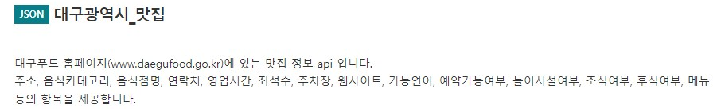

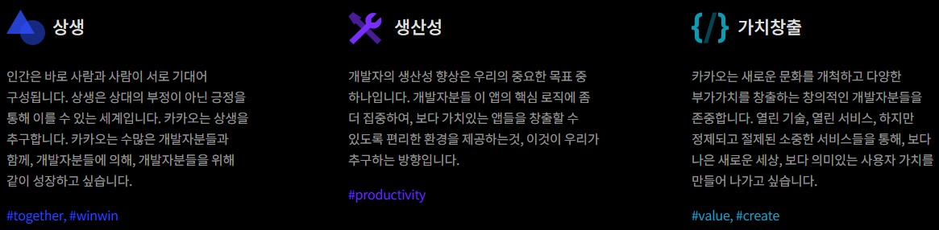
프로젝트 수행절차
이용 데이터 소개
1. 맛집 API
2. 지도 API

Slide 12
프로젝트 수행결과

Slide 13
프로젝트 수행결과
1. 전체 애플리케이션 구조

Slide 14
프로젝트 수행결과
2. 로그인 시스템 구축 소스코드
1) DBUserHelper.cs

Slide 15
프로젝트 수행결과
2. 로그인 시스템 구축 소스코드
2) Sign Up.cs

Slide 16
프로젝트 수행결과
2. 로그인 시스템 구축 소스코드
3) Login.cs

Slide 17
프로젝트 수행결과
2. 로그인 시스템 구축 소스코드
4) FindID.cs , FindPWD.cs

Slide 18
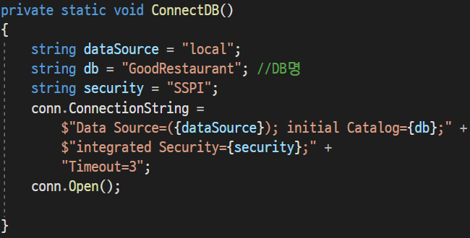
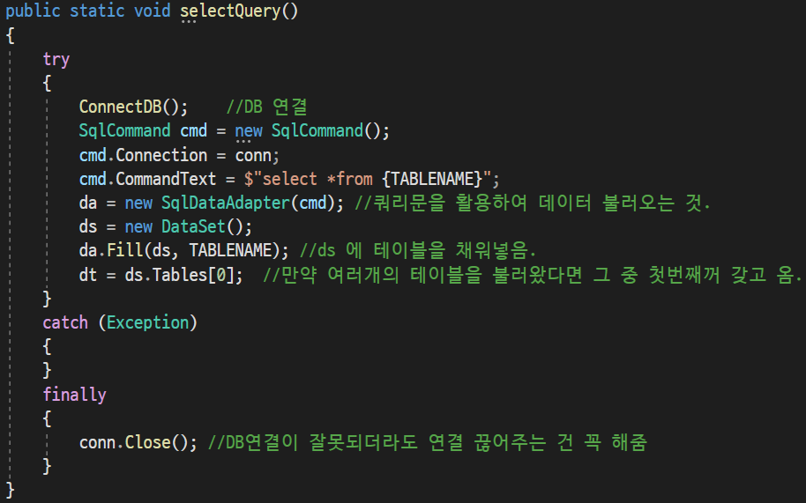
프로젝트 수행결과
3. 대구광역시 맛집API DB연동 소스 코드
1) DBHelper.cs
DB연동 메서드 : ConnectDB
DB데이터 조회 메서드 : selectQuery

Slide 19
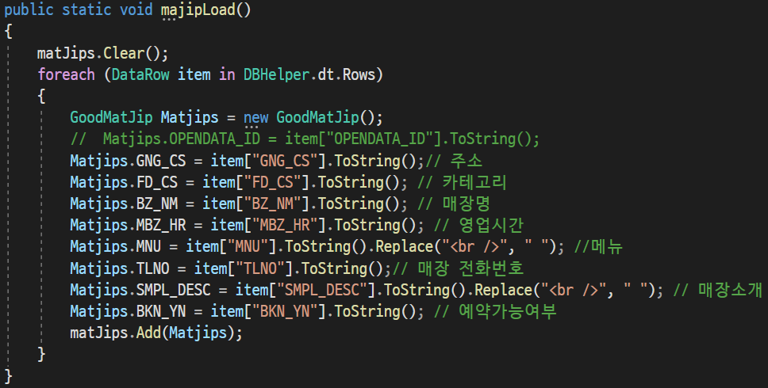
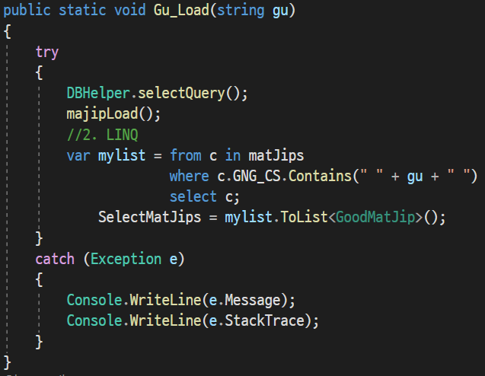
프로젝트 수행결과
3. 대구광역시 맛집API DB연동 소스 코드
2) DataManager.cs
맛집 조회 메서드 : majipLoad
구별 조회 메서드 : Gu_Load

Slide 20
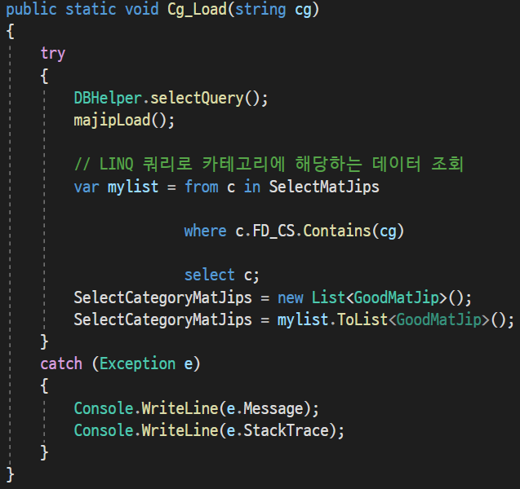
프로젝트 수행결과
3. 대구광역시 맛집API DB연동 소스 코드
2) DataManager.cs
음식 카테고리별 조회 메서드 : Cg_Load

Slide 21
프로젝트 수행결과
3. API데이터 구축 소스 코드
2) DataManager.cs
맛집 조회 메서드 : majipLoad
맛집 조회 메서드 : majipLoad

Slide 22
프로젝트 수행결과
3. API데이터 구축 소스 코드
2) DataManager.cs
맛집 조회 메서드 : majipLoad
맛집 조회 메서드 : majipLoad

Slide 23
프로젝트 수행결과
3. API데이터 구축 소스 코드
2) DataManager.cs
맛집 조회 메서드 : majipLoad
맛집 조회 메서드 : majipLoad

Slide 24
프로젝트 수행결과
3. API데이터 구축 소스 코드
2) DataManager.cs
맛집 조회 메서드 : majipLoad
맛집 조회 메서드 : majipLoad

Slide 25
프로젝트 수행결과
3. API데이터 구축 소스 코드
2) DataManager.cs
맛집 조회 메서드 : majipLoad
맛집 조회 메서드 : majipLoad

Slide 26
프로젝트 수행결과
3. API데이터 구축 소스 코드
3) DBMypalcae.cs

Slide 27
프로젝트 수행결과
3. API데이터 구축 소스 코드
1) Main.cs

Slide 28
프로젝트 수행결과
3. API데이터 구축 소스 코드
1) Main.cs

Slide 29
프로젝트 수행결과
3. 메인 화면 소드코드
1) Main.cs

Slide 30
프로젝트 수행결과
3. 메인 화면 소드코드
1) Main.cs

Slide 31
프로젝트 수행결과
2. 로그인 시스템 구축 소스코드
4) FindID.cs , FindPWD.cs

Slide 32
프로젝트 수행결과
2. 로그인 시스템 구축 소스코드
4) FindID.cs , FindPWD.cs

Slide 33
프로젝트 수행결과
2. 로그인 시스템 구축 소스코드
4) FindID.cs , FindPWD.cs

Slide 34
프로젝트 수행결과
2. 로그인 시스템 구축 소스코드
4) FindID.cs , FindPWD.cs

Slide 35
프로젝트 수행결과
ERD(Entity-Relationship Diagram)

Slide 36
프로젝트 수행결과
ERD(Entity-Relationship Diagram)

Slide 37
프로젝트 수행결과
ERD(Entity-Relationship Diagram)

Slide 38
프로젝트 수행결과
ERD(Entity-Relationship Diagram)

Slide 39
프로젝트 수행결과
ERD(Entity-Relationship Diagram)

Slide 40
자체 평가 의견

Slide 41
자체 평가 의견
이현오
장광수
정인혁
최효정
ㅎㅇㅎㅇㅎㅇ
ㅎㅇㅎㅇㅎㅇㅎㅇ
ㅎㅇㅎㅇㅎㅇㅎㅇㅎㅇㅇ
ㅎㅇㅎㅇ

Slide 42
감 사 합 니 다

